Slide 1
Разработка плана стратегического развития управления развития отраслевого образования ФАУ «РОСДОРНИИ»
Начальник управления развития отраслевого образования ФАУ «РОСДОРНИИ»
к.т.н. Игнатьев Алексей Александрович
ignatievaa@rosdornii.ru
8-910-963-73-34

Slide 2
Цель и задачи исследования
Предмет исследования: методы, инструменты и принципы стратегического развития управления развития отраслевого образования ФАУ «РОСДОРНИИ»
Объект исследования: управление развития отраслевого образования ФАУ «РОСДОРНИИ»
Цель работы: разработка плана стратегического развития управления развития отраслевого образования ФАУ «РОСДОРНИИ»
Задачи исследования:
1 Провести анализ проблемного поля и выявить причины и сложности реализации планов стратегического развития организации;
2 Провести внутренний анализ управления развития отраслевого образования с использованием современных подходов, включающих SWOT и PEST анализ и другие методы оценки внутренней и внешней среды;
3 На основе проведенного анализа разработать план стратегического развития управления развития отраслевого образования.

Slide 3
Обзор теоретических исследований в области стратегического развития
1. Для эффективного развития организаций в современных условиях, необходимо разрабатывать план стратегического развития;
2. Без изучения внешней и внутренней среды организации и определения стратегических целей нельзя должным образом обеспечить деятельность топ-менеджмента компании;
3. В современных условиях существует необходимость рассмотрения стратегической модели организации с двух позиций: статической модели и динамической (изменяемой) модели.
4. Качество реализации плана стратегического развития напрямую зависит от уровня персонала, насколько он готов к изменениям в организации;
5. Нет универсального механизма для разработки плана стратегического развития организации. В каждом конкретном случае требуются уникальные настройки;
6. Крайне сложно определить стратегическое соответствие возможностей организации и желаемых целей организации. Без детального анализа данных этого сложно достичь.

Slide 4
Федеральное автономное учреждение «Российский дорожный научно-исследовательский институт»
50-летний опыт в дорожном хозяйстве:
научная
деятельность
проектная
деятельность
инновационная
деятельность
История института ведёт свое начало с 1969 года

Slide 5
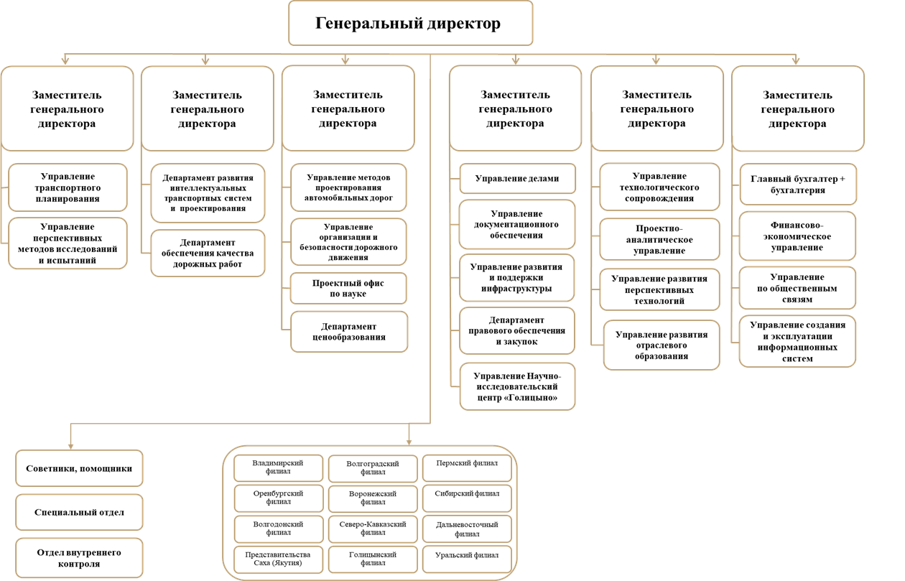
Организационная структура ФАУ «РОСДОРНИИ»

Slide 6
Управление развития отраслевого образования ФАУ «РОСДОРНИИ»
Высокие требования к качеству образования, уровням образования и профессиональной подготовке будущих дорожников из-за:
Дефицит квалифицированных кадров в дорожном хозяйстве
Рост требований к качеству дорожно-транспортной инфраструктуры
Рост объемов дорожного строительства в ходе реализации НП БКАД

Slide 7
!
ФАУ «РОСДОРНИИ» разработана система повышения квалификации для работников дорожного хозяйства, ориентированная на обучение применению новых и наилучших технологий, материалов и технологических решений повторного применения ( CПK)
мониторинг кадровой потребности предприятий дорожного хозяйства, в том числе анализ и обобщение компетенций, необходимых работникам для занятия определённых должностей
разработка и реализация комплекса программ повышения квалификации и профессиональной подготовки, учитывающих современные требования к содержанию подготовки кадров в дорожном хозяйстве
формирование современной материально-технической базы учебного процесса и многое другое

Slide 8
Результаты СПК за 2021 год
5 161
работник дорожного хозяйства прошел обучение
21
дополнительная профессиональная программа
Выполненные планы:
не менее 20% работников от 18 до 35 лет
годовой показатель ФП ОМРДХ не менее 2 000 человек
перевыполнен в 2,5 раза

Slide 9
Анализ результатов обучения
По результатам удовлетворенности обучения можно выделить три характерных группы программ:
с удовлетворенностью меньше 90%; - 4 программы
- с удовлетворенность от 90 до 94%; - 8 программ
- с удовлетворенностью 95% и выше - 9 программ
Огромный разрыв между количеством поданных заявок на обучение и количеством обучающихся, а самое главное количеством выпускников (на самой востребованной программе обучения с количеством заявок 2342 шт, выпускников 503 человека, что составляет всего 21%)
Общее количество обучившихся по всем реализуемым образовательным программам составило 5161 человек, что более чем в 2 раза превышает установленный показатель Министерства транспорта РФ, однако, общее количество заявок составило 13468 ед. Процент обучившихся составил 38%, что является очень низким показателем, требующим принятия новых решений.
В целом слушатели положительно относятся к предоставлению обратной связи после прохождения курсов обучения. Однако перечень вопросов обратной связи не позволяет сделать полноценный анализ.

Slide 10
PEST - Анализ
 | Политика (P) | Экономика (E)
 | Факторы, препятствующие развитию: 1 Ужесточение мер в законодательстве относительно прозрачности сделок и закупок 2 Нестабильная ситуация в мировом пространстве 3 Введение санкций против РФ Факторы, способствующие развитию: 1 Реализация Национального проекта «Безопасные и качественные автомобильные дороги» до 2030 года 2 Изменение государственной политики государства в отношении ведущих отраслей промышленности | Факторы, препятствующие развитию: 1 Нестабильная ситуация на финансовом рынке страны 2 Возможный риск наступления кризиса в результате воздействия санкций 3 Отключение от SWIFT 4 Блокирование счетов за рубежом Факторы, способствующие развитию: 1 Блокирование готовых технологий и решений из-за рубежа (необходимость импортозамещения) 2 Изменение экономической политики государства в отношении ведущих отраслей промышленности
 | Социум (S) | Технология (Т)
 | Факторы, препятствующие развитию: 1 Снижение доверия к государственным структурам Факторы, способствующие развитию: 1 Изменение в уровне жизни и характере трат 2 Изменение отношения к характеру представления информации 3 Изменение отношения к национальным проектам 4 Увеличение пользователей онлайн-услуг 5 Повышение социальной мобильности населения | Факторы, препятствующие развитию: 1 Поиска технологий импортозамещения 2 Удорожание комплектующих и оборудования поставляемого из-за рубежа 3 Прекращение импорта из-за рубежа Факторы, способствующие развитию: 1 Новые предложения от отечественных производителей по программным комплексам 2 Переход на отечественную платежную систему 3 Внедрение беспилотных технологий 4 Внедрение технологий искусственного интеллекта

Slide 11
Область ключевых действий
Область ключевых действий | Воздействие Выс/Сред/Низ | Трудность Выс/Сред/Низ | Ресурс Выс/Сред/Низ | Время Выс/Сред/Низ | Ответственный
Поиск новых вариантов для коммерциализации образовательных программ | Среднее | Высокая | Средний | Высокое | Нач. Управления
Поиск технологических решений по импортозамещению и подготовка образовательных программ по данному направлению | Высокое | Высокая | Высокий | Высокое | Зам. Ген. директора
Развитие управления образования ФАУ «РОСДОРНИИ» | Высокое | Высокая | Средний | Среднее | Зам. Ген. директора
Внедрение полноценной обратной связи при работе с клиентами, партнерами в ходе реализации образовательных программ | Высокое | Низкая | Высокий | Среднее | Начальник управления развития отраслевого образования
Предложение новых решений учредителю в области повышения качества автомобильных дорог | Высокое | Высокая | Средний | Высокое | Зам. Ген. директора
Повышение квалификации сотрудников ФАУ «РОСДОРНИИ» и, в частности, управления развития отраслевого образования | Высокое | Средняя | Средний | Высокое | Зам. Ген. Директора, Начальник управления развития отраслевого образования
Расширение уровня охвата онлайн-образования и повышение качества оказания услуг в этом блоке | Высокое | Высокая | Высокий | Высокое | Начальник управления развития отраслевого образования

Slide 12
SWOT-Анализ
Внешние Внутренние | Сильные стороны (S) | Слабые стороны (W)
 | Бренд с большой историей Получение финансирования в рамках Национального проекта «Безопасные и качественные автомобильные дороги» Кадровый состав. Развитая инфраструктура, наличие современнейшего оборудования в области автомобильных дорог. | Отсутствие кадровой политики и HR службы Отсутствие маркетинговой политики, PR не достаточен Недостаточная коммерциализация по видам деятельности института Слабо развиты управленческие компетенции у среднего звена в управлениях и департаментах
 | Возможности (O) | Угрозы (T)
 | Выделение и поддержка программ, нацеленных на получение прибыли института, коммерциализацию разработок. Изменение орг.структуры организации с целью высвобождения средств на оплату труда и перераспределения обязанностей Получение дополнительного финансирования со стороны Министерства транспорта РФ по новым направлениям развития дорожной отрасли Расширение зоны влияния, через филиальную сеть, на всю территорию Российской Федерации | Ограничение поставок импортного оборудования в РФ Увеличение сроков получения требуемого оборудования из-за продолжительного периода создания аналогов импортного оборудования Финансовая ситуация в стране, средства перенаправляются на другие жизненно-необходимые отрасли промышленности Снижение авторитета института из-за недостаточно эффективного выполнения поставленных задач

Slide 13
SWOT-Анализ
 | Возможности (O) | Угроза (T)
 | Выделение и поддержка программ, нацеленных на получение прибыли института, коммерциализацию разработок. | Финансовая ситуация в стране, средства перенаправляются на другие жизненно-необходимые отрасли промышленности
Сильные стороны (S) | Стратегическое действие 1 | Стратегическое действие 2
Развитая инфраструктура, наличие современнейшего оборудования в области автомобильных дорог. | Наличие современного уникального оборудования является тем ресурсом, который может быть использован на коммерциализацию образовательных программ, реализуемых ФАУ «РОСДОРНИИ» | Сложившаяся ситуация в стране создает условия в рамках которых требуется поиск решений, направленный на коммерциализацию и привлечение дополнительного финансирования в ФАУ «РОСДОРНИИ»
Слабые стороны (W) | Стратегическое действие 3 | Стратегическое действие 4
Отсутствие кадровой политики и HR службы Отсутствие маркетинговой политики, PR не достаточен | Поиск новых квалифицированных специалистов, готовых участвовать в коммерциализации образовательных программ и генерирующих новые идеи, способствующие развитию института | Оптимизация кадрового состава института, санация кадров, выделение наиболее эффективных специалистов и поддержка их работы, привлечение специалистов способных принести реальную пользу институту.

Slide 14
Анализ («Пять сил Портера»)
Новые конкуренты (рыночные новички)
Дорожные независимые лаборатории в различных регионах страны
Высшие учебные заведения, осуществляющие подготовку кадров для транспортной и дорожной отрасли
Компании – конкуренты отрасли
Ассоциация РАДОР
Российский университет транспорта
Московский автодорожный университет (МАДИ ГТУ)
Межотраслевой центр повышения квалификации МЦПК, Институт повышения квалификации, г. Москва,
РУТ МИИТ
Покупатели
Региональные органы власти,
Дорожно-строительные и эксплуатационные организации,
Министерства дорожные и транспортные в регионах страны
Поставщики
Крупные торговые компании, осуществляющие поставку первоклассного оборудования для дорожной отрасли
Субституты (товары-заменители)
Университеты в регионах страны, осуществляющие образовательную деятельность по программам повышения квалификации в области автомобильных дорог и научно-исследовательские работы

Slide 15
Анализ продуктового портфеля
Темпы роста рынка Низкий Высокий | «Звезда» Образовательная программа. Национальный проект «Безопасные качественные дороги». Вводный курс | «Трудный ребенок» Уникальные Образовательные программы на коммерческой основе, под запросы регионов
 | «Дойная корова» Образовательная программа. Контроль качества при выполнении дорожных работ на автомобильных дорогах общего пользования регионального значения | «Собака» Образовательная программа. Применение технологии информационного моделирования (ТИМ) в дорожном строительстве.
 | Высокая Низкая Доля рынка по отношению к ближайшему конкуренту

Slide 16
План стратегического развития управления
Стратегическая цель 1. Коммерциализация образовательных программ повышения квалификации
Качественное описание цели. Формирование проекта коммерциализации образовательных программ до 2025 года. Разработка не менее 5 образовательных программ на коммерческой основе.
Мероприятия. Реализация проекта коммерциализации образовательных программ. Определение востребованной тематики для образовательных программ. Поиск экспертов для разработки программ
Источники финансирования. Собственные средства ФАУ «РОСДОРНИИ»
Срок. До 2025 года.
Показатели. Объемы доходов от коммерциализации образовательной деятельности ФАУ «РОСДОРНИИ»
Целевые значения. Доход от коммерциализации образовательных программ не менее 10 млн. руб. ежегодно
Ответственный. Начальник управления развития отраслевого образования

Slide 17
План стратегического развития управления
Стратегическая цель 2. Расширение сферы деятельности по направлениям развития отраслевого образования
Качественное описание цели. Создание единой образовательной платформы для всех высших учебных заведений и колледжей.
Мероприятия. Формирование единого образовательного пространства для высших учебных заведений.
Источники финансирования. Целевые средства, выделяемые в рамках федерального проекта
Срок. До конца 2022 года.
Показатели. Количество слушателей образовательных программ
Целевые значения. Прирост слушателей на 50% по отношению к базовому периоду предыдущего года
Ответственный. Начальник управления развития отраслевого образования

Slide 18
План стратегического развития управления
Стратегическая цель 3. Повышение качества реализации образовательных программ повышения квалификации
Качественное описание цели. Пересмотр содержания и объема образовательных программ. Привлечение квалифицированных специалистов. Индивидуальная работа со слушателями. Индивидуальная работа с представителями профессионального сообщества. Выстраивание коммуникации с экспертами.
Мероприятия. Проведение независимой оценки качества образовательных программ. Сбор обратной связи от слушателей. Звонки слушателям, почтовая рассылка с напоминанием. Проведение встреч и совещаний. Анализ загрузки специалистов.
Источники финансирования. Целевые средства, выделяемые в рамках федерального проекта
Срок. 2022-2024 год
Показатели. Количество пересдач итогового теста. Удовлетворенность слушателей. Количество замечаний. Сокращение затрат.
Целевые значения. Количество пересдач у 80% слушателей не превышает 1 попытки. Удовлетворенность содержанием освоенной программой не менее 95%. Снижение количества замечаний до 20% к показателю предыдущего года. Количество программ, отданных на субподряд
Ответственный. Начальник управления развития отраслевого образования. Начальник отдела по работе со слушателями. Начальник учебно-методического отдела

Slide 19
План стратегического развития управления
Инициация проекта повышения качества реализации образовательных программ
Устав проекта
Наименование проекта | Программы ДПО - реновация
Планируемое время начала и окончания проекта (месяц/год) | 31.05.2022 – 10.12.2022
Оценка бюджета проекта (млн/тыс. руб.) | 10,00 / 10 000
Место/сфера реализации | ФАУ «РОСДОРНИИ»
Заказчик проекта | Генеральный директор
Куратор | Зам. Генерального директора
Другие/ключевые участники проекта | Начальник управления отраслевого образования
Дата создания документа | 31.05.2022
Причина инициации проекта
Недостаточная эффективность и качество образовательных программ

Slide 20
План стратегического развития управления
Риски проекта
1 Не достаточная и не эффективная рекламная кампания
Стратегия – снижение риска. Контроль количества слушателей, записавшихся на обучение по образовательным программам.
2 Отказ экспертов от участия в реализации образовательных программ.
Стратегия – предварительное согласование условий для участия экспертов. Заблаговременное заключение договоров для разработки образовательных программ.
3 Срез финансирования по федеральному проекту
Стратегия – заблаговременная разработка пула образовательных программ, возможных к реализации на коммерческой основе.
4 Увольнение сотрудников управления.
Стратегия – предварительные беседы с сотрудниками, формирование перечня потенциальных претендентов на должности управления.
5 Затягивание сроков реализации образовательных программ.
Стратегия – подготовка четкого плана работ по каждой программе, закрепление ответственных лиц за программой, установка дедлайна по каждой программе.
6 Игнорирование запросов на востребованность программ от заинтересованных лиц.
Стратегия – предварительное согласование сроков отправки запросов и времени ответа

Slide 21
Благодарю за внимание!
Начальник управления развития отраслевого образования ФАУ «РОСДОРНИИ»
к.т.н., доцент Игнатьев Алексей Александрович
Контакты:
+7-910-963-73-34
Ignatievaa@rosdornii.ru

